Slide 1

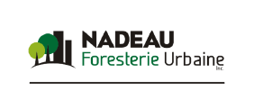

Consultation
Options d’aménagement av. Hickson et boul. de l’Union
21 juin 2023

Slide 2
Ordre du jour:
État de dégradation des infrastructures
Démarches d’avant-projet 2021
Expertise de Rousseau Lefebvre
Expertise de Nadeau Foresterie urbaine
Tableau résumé
Période de questions

Slide 3
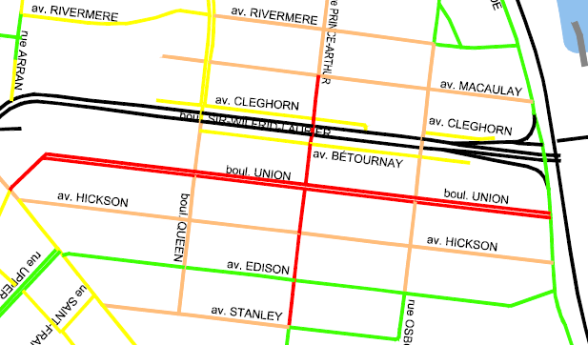
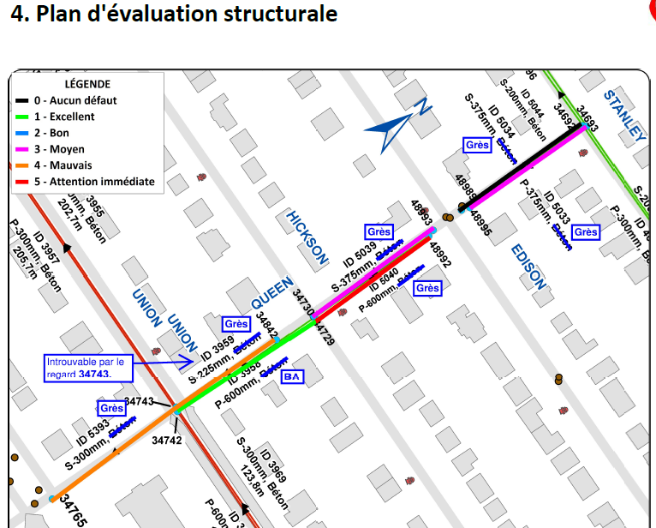
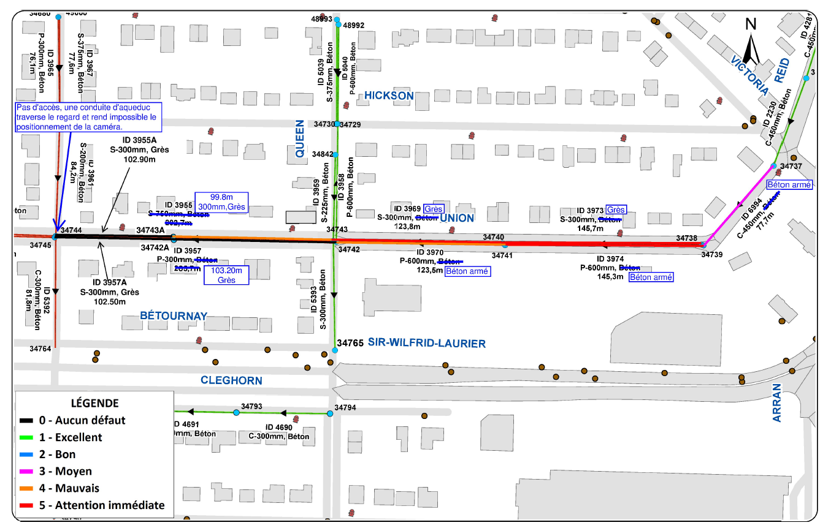
État de dégradation des infrastructures (1914)
Inspection par téléobjectif de conduite d’égout

Slide 4
Démarches d’avant-projet
Conception préliminaire de coupes de chaussée
Consultation préliminaire
15 décembre 2021

Slide 5
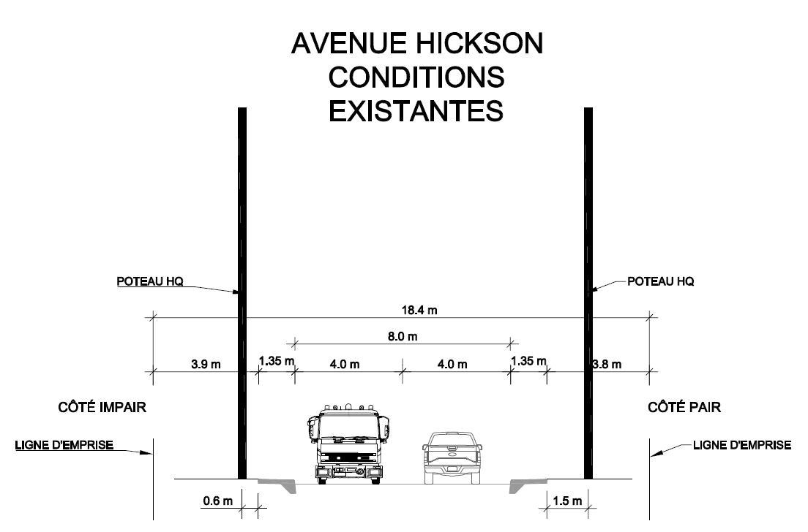
5

Slide 6
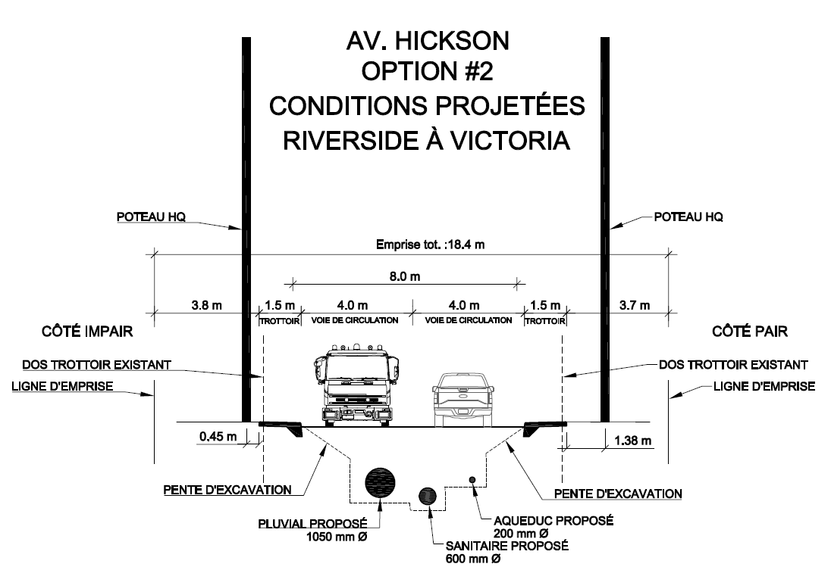
6

Slide 7
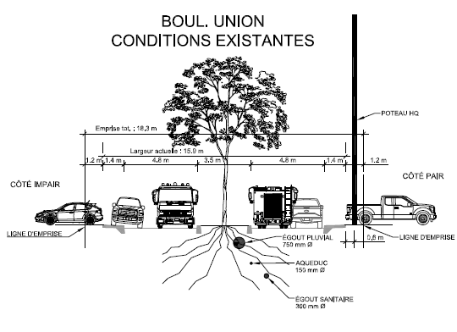
7

Slide 8
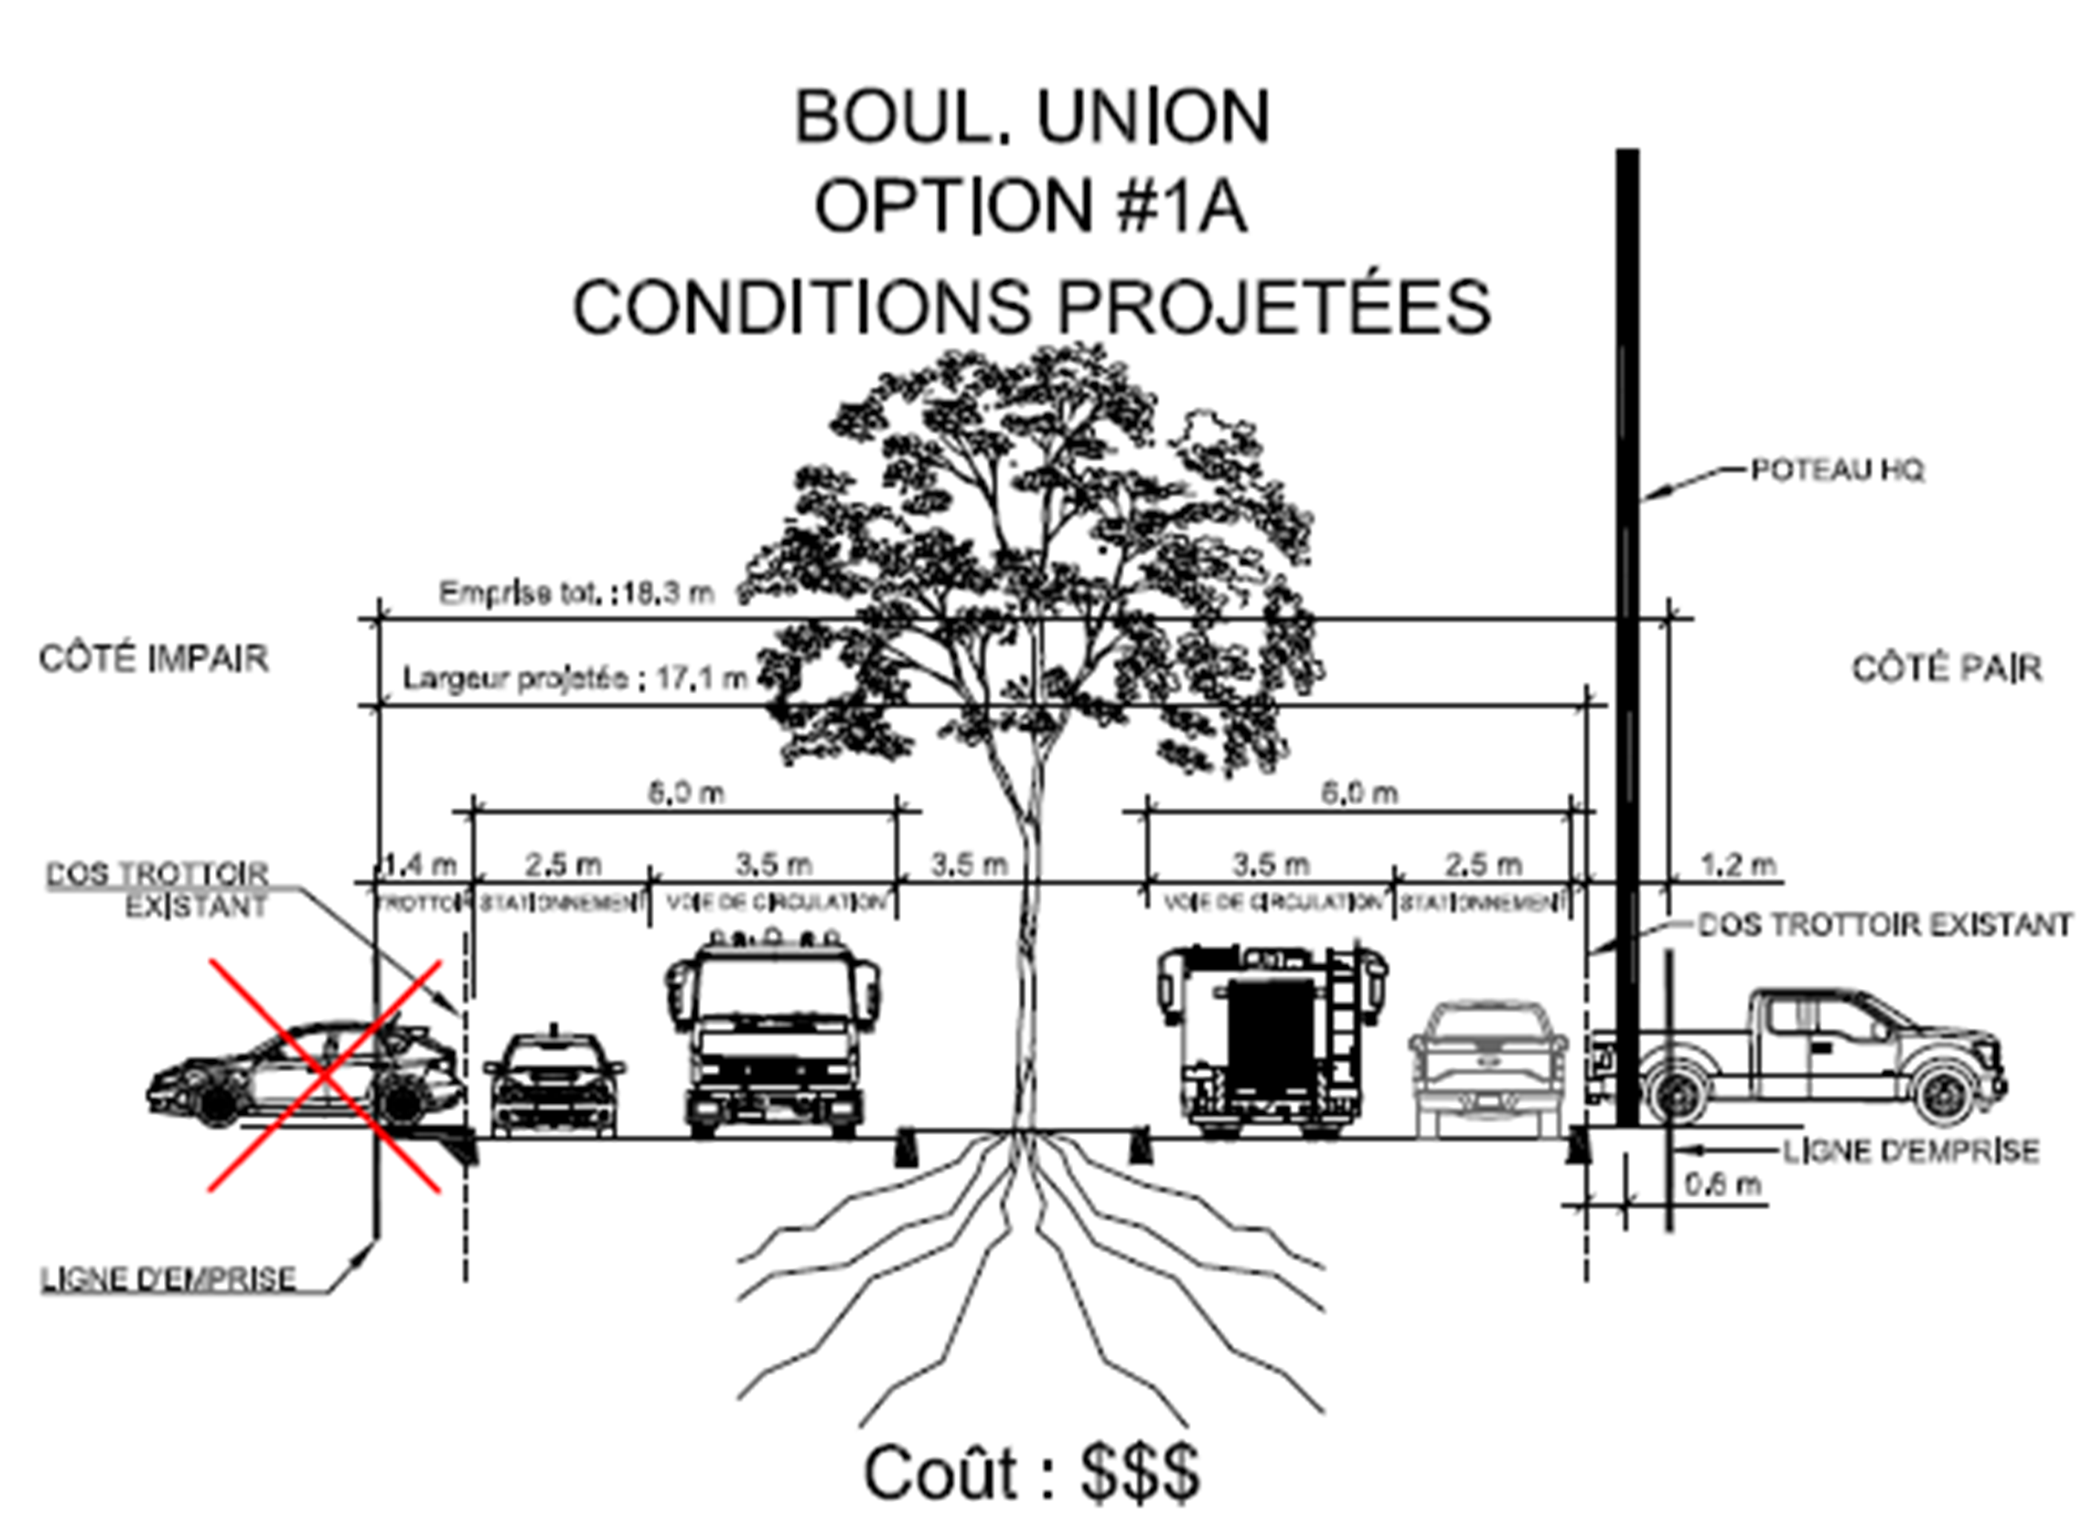
Non retenue
8

Slide 9
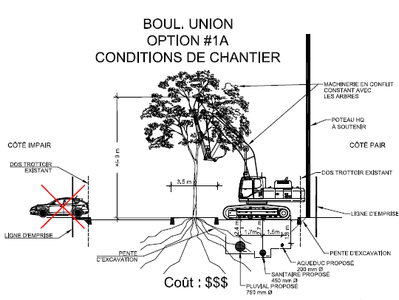
Non retenue
9

Slide 10
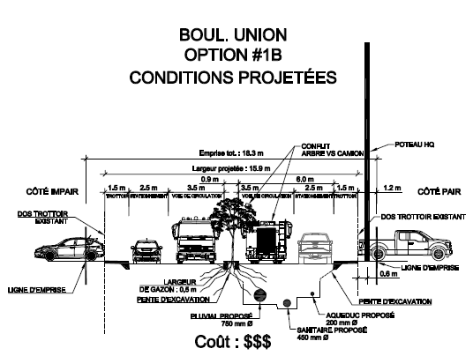
Non retenue
10

Slide 11
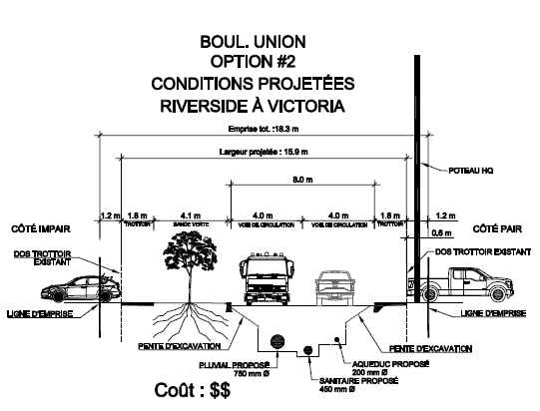
Acceptable
11

Slide 12
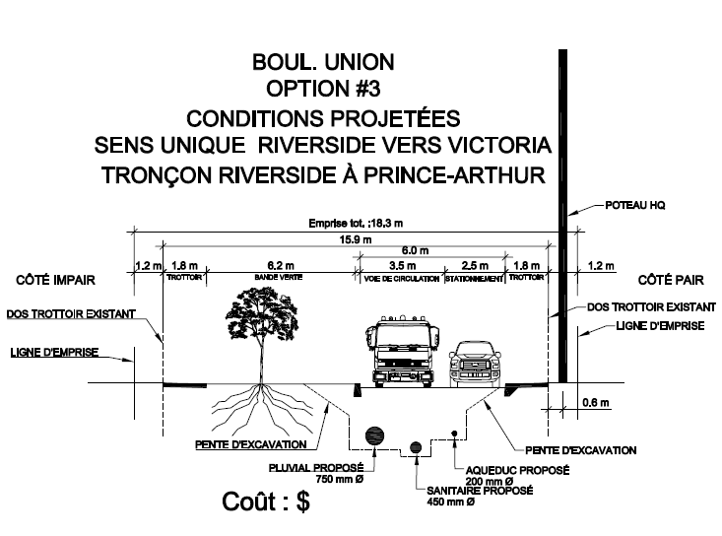
Non retenue
12

Slide 13
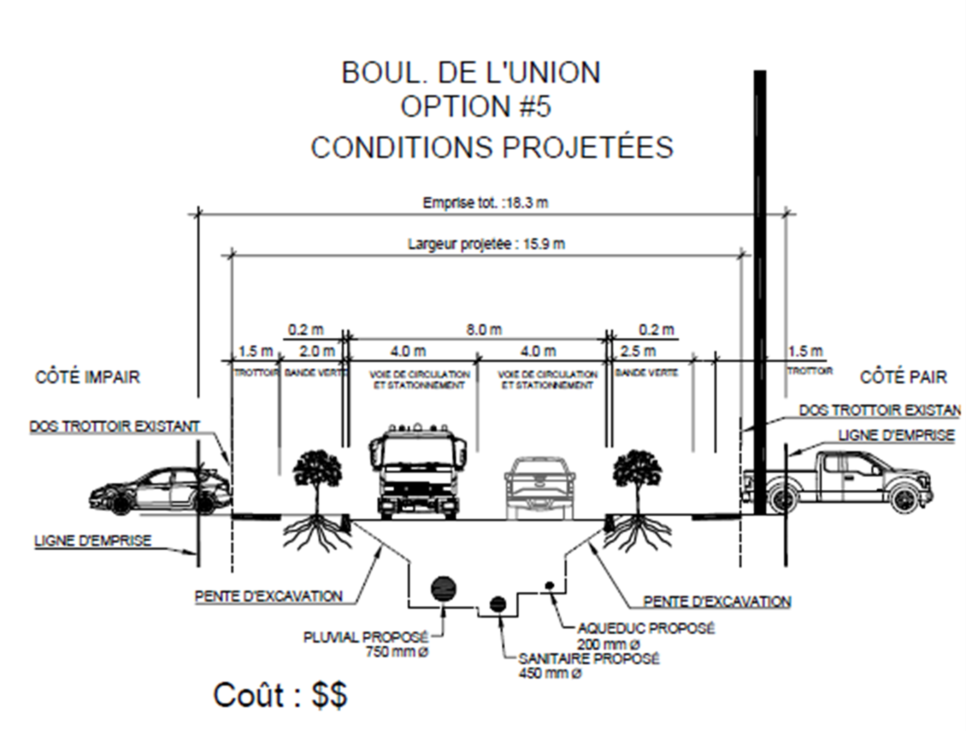
Favorable
#4
13

Slide 14
Expertise de Rousseau-Lefebvre
Évaluation de tous les scénarios
et proposition d’alternatives
Transmission de données par la ville
Visite et relevé terrain
Préparation des coupes et discussions

Slide 15
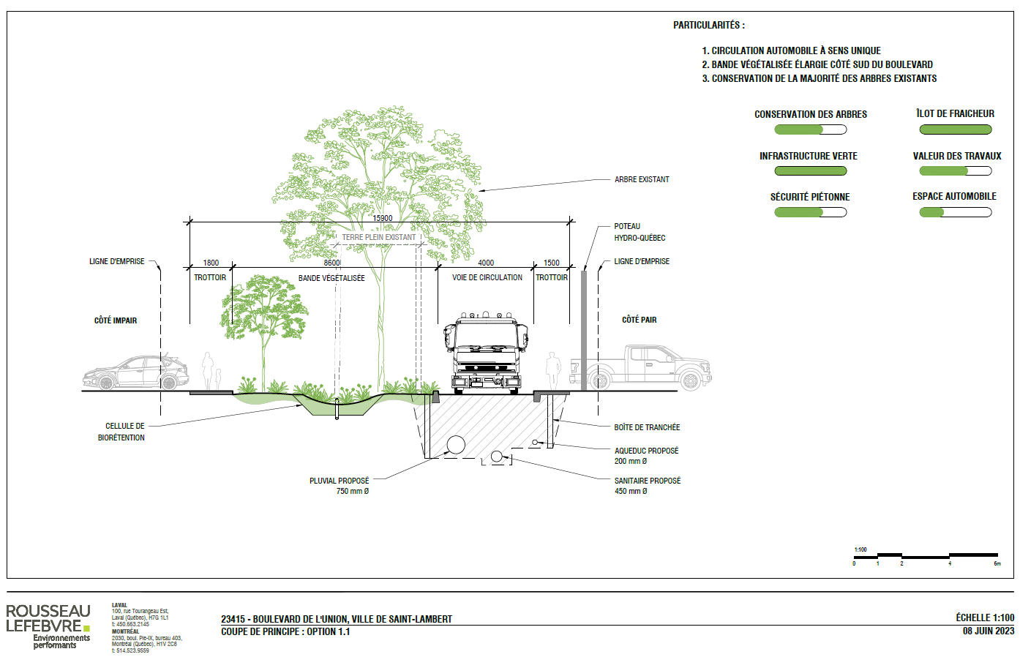
OPTION 1.1
15

Slide 16
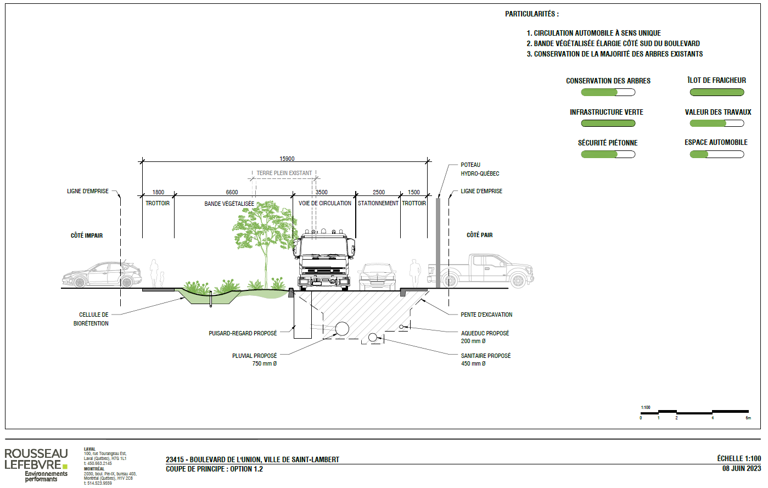
OPTION 1.2
16

Slide 17
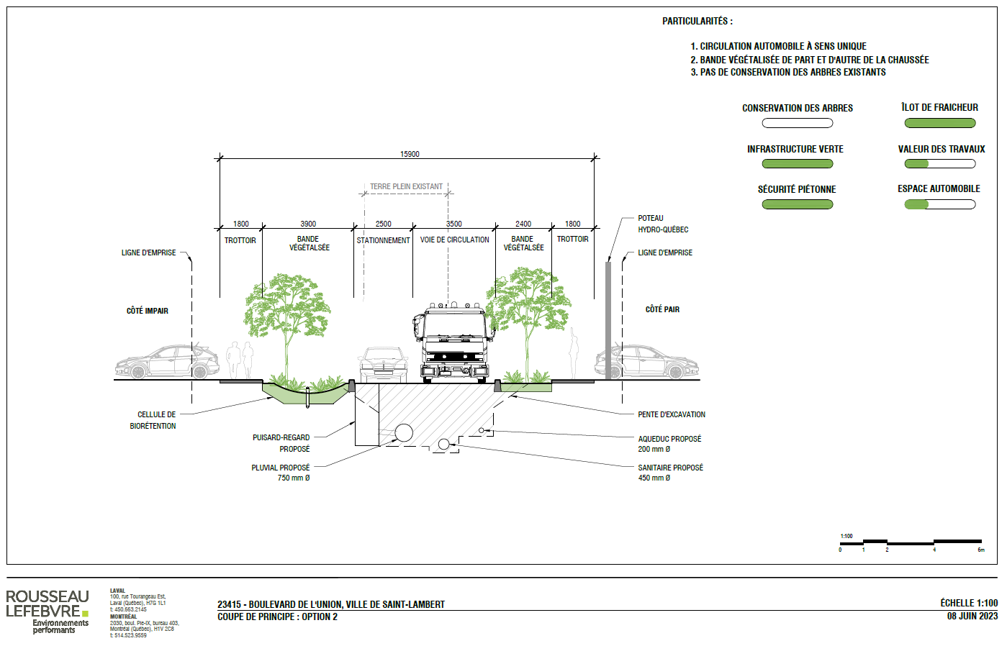
OPTION 2
17

Slide 18
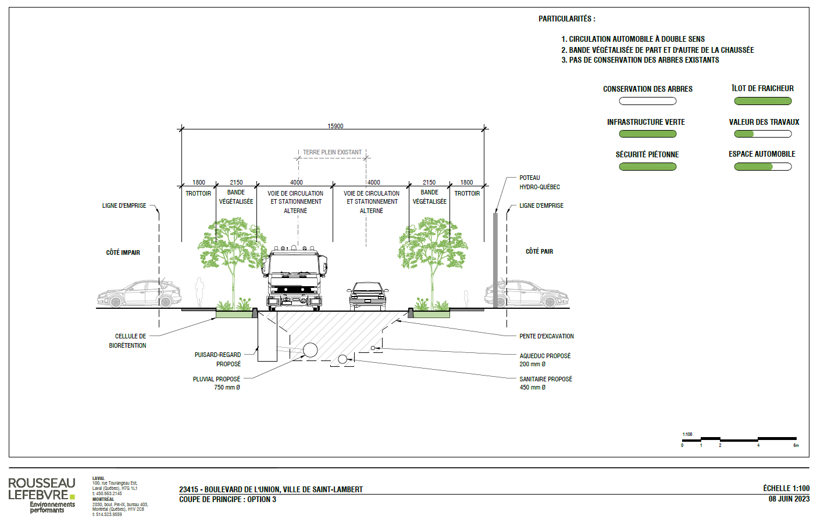
OPTION 3
18

Slide 19
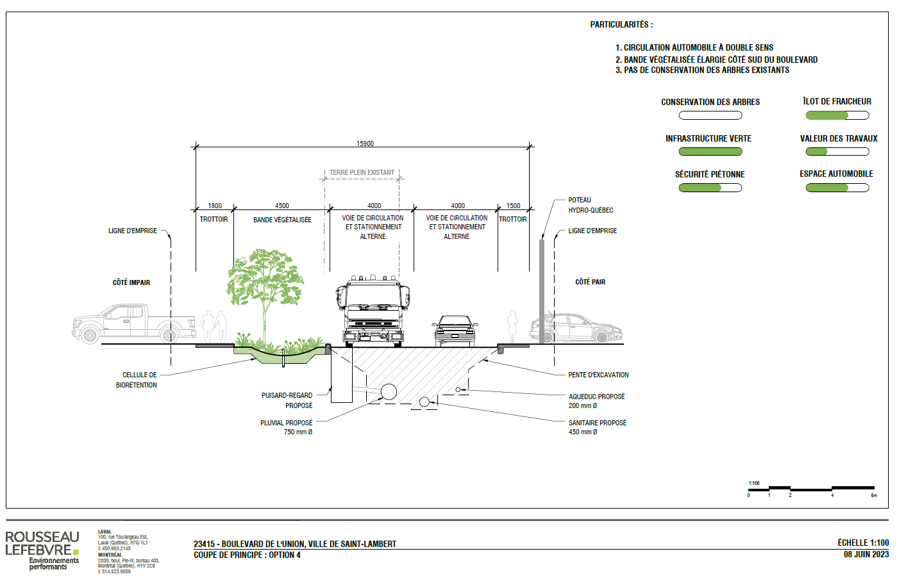
OPTION 4
19

Slide 20
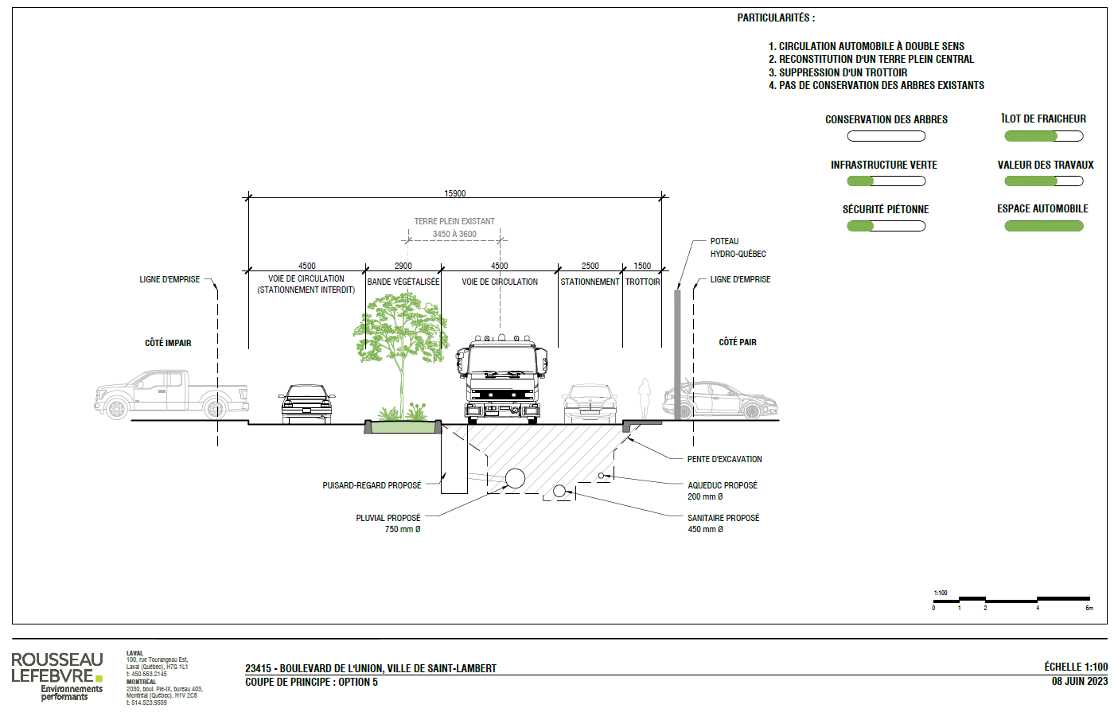
OPTION 5
20

Slide 21
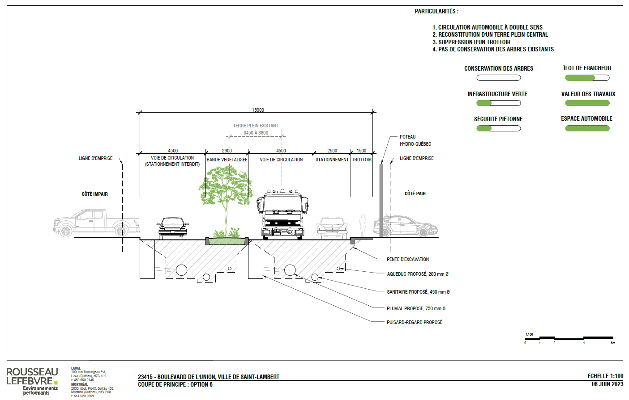
OPTION 6
21

Slide 22
Expertise de Nadeau Foresterie urbaine
Évaluation des arbres dans un
contexte de réfection majeure
Transmission de données par la ville
Visite et relevé terrain (53 arbres)
Préparation du rapport et recommandations

Slide 23
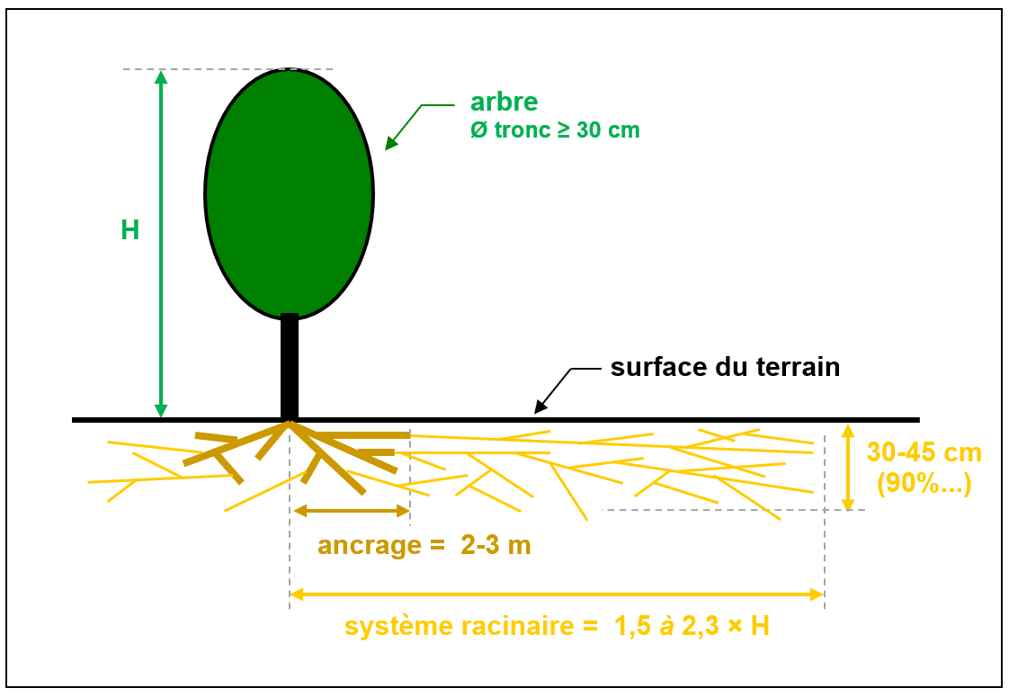
Système
racinaire
Étendue
(développement…)
23

Slide 24
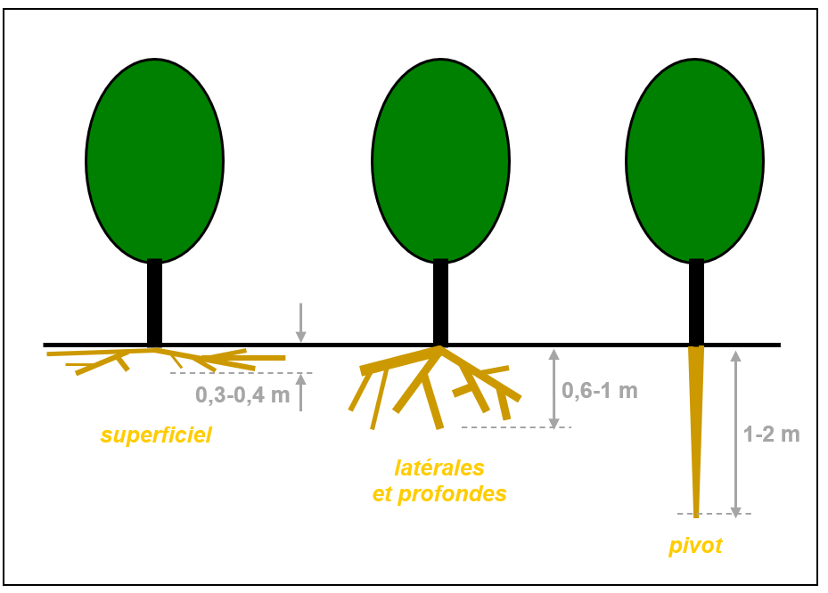
Système
racinaire
Types de
racines d’ancrage
24

Slide 25
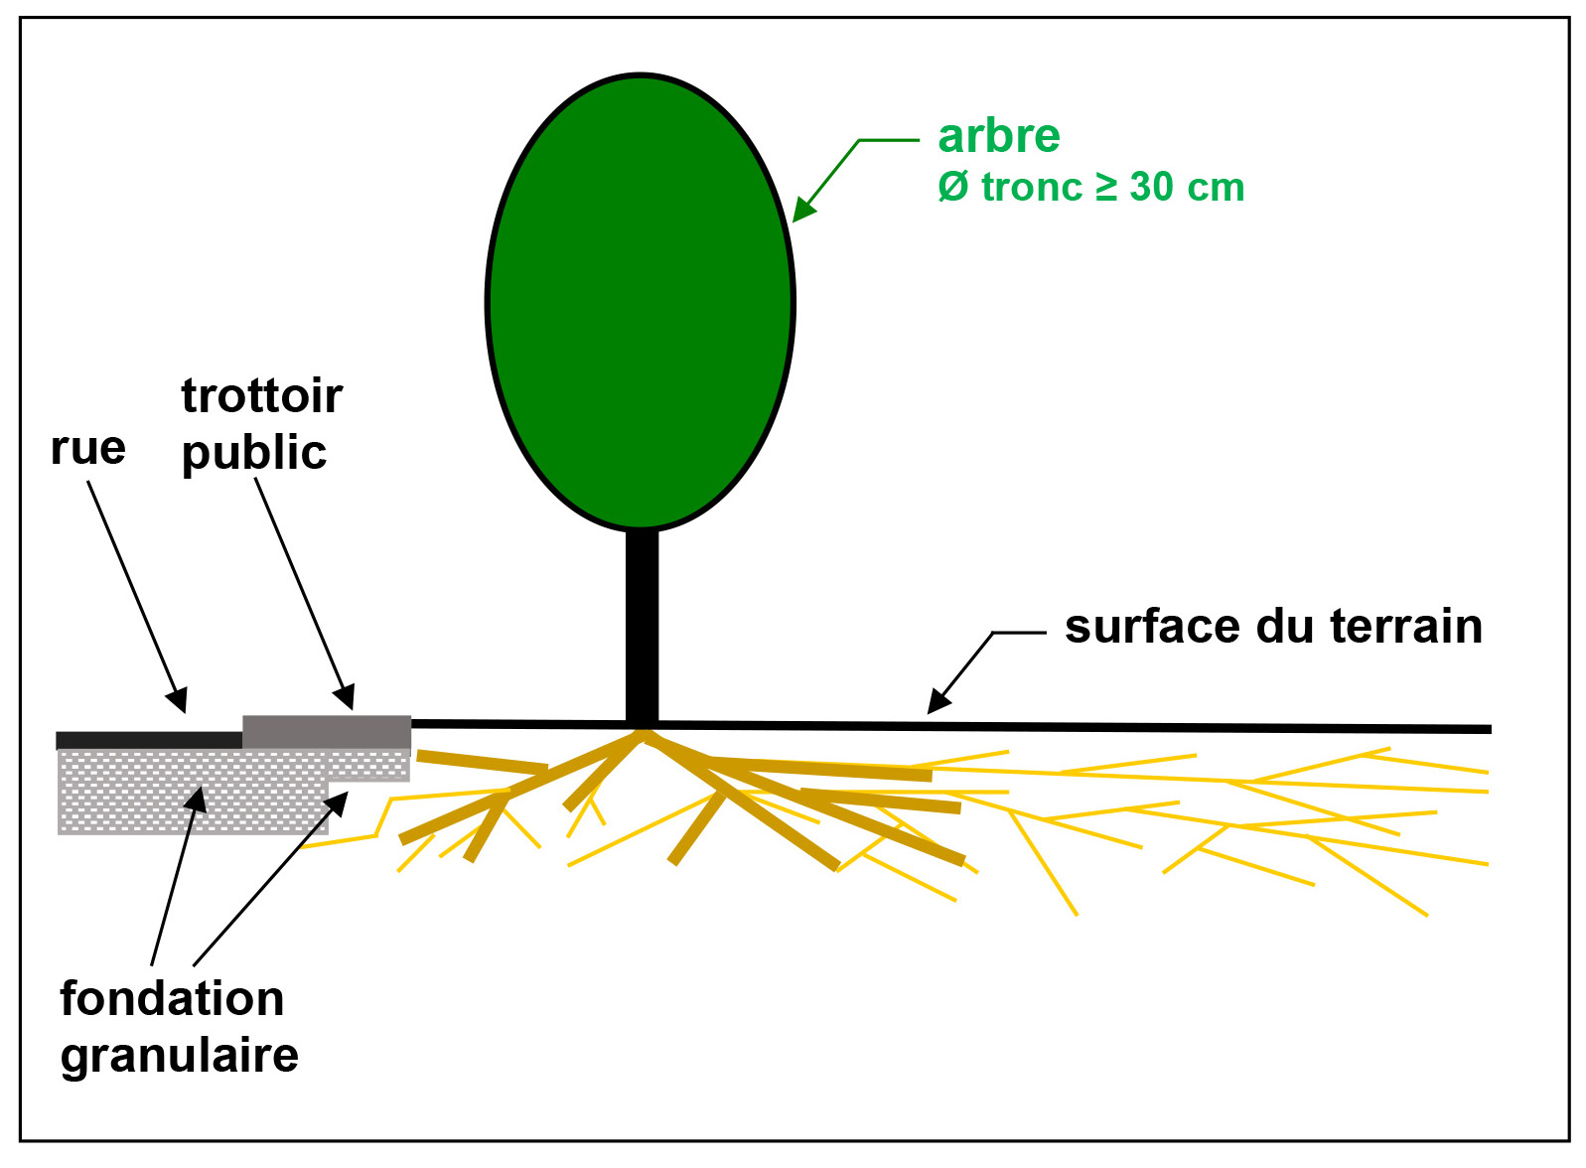
Système
racinaire
Dans le cas
d’une voie publique :
→ sauf exceptions,
croissance racinaire
s’arrête ± à la
fondation granulaire
25

Slide 26
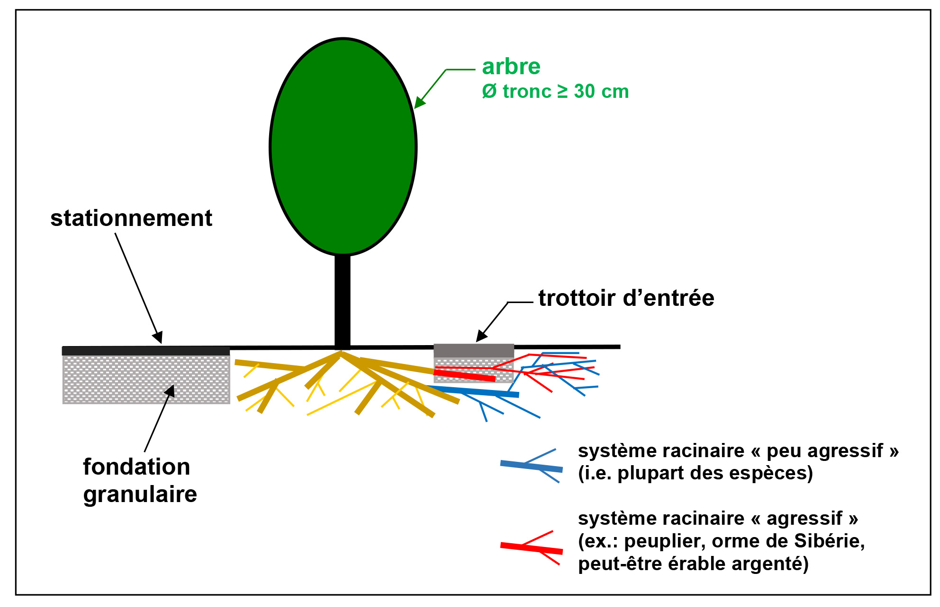
Système
racinaire
Dans le cas
d’un stationnement ou
d’un trottoir d’entrée,
plusieurs facteurs influent
sur le développement
racinaire :
– espace disponible
– contraintes physiques
(i.e. obstacles, etc.)
– espèce d’arbre
Par rapport à la
fondation granulaire,
les racines peuvent... :
– s’y arrêter
– la contourner
– la traverser
26

Slide 27
Tableau 1 : Terre-plein central du boul. Union – Inventaire descriptif des arbres et valeur de conservation des arbres
Description générale |  |  |  |  |  |  | Valeur de conservation
No de l'arbre | Espèce | Diamètre du tronc (cm) * | Condition générale |  | Remarques | Arbre à abattre | Diamètre équivalent (cm) | Cote d'espèce | Cote de condition | Facteur de pondération | Résultat (pointage) | Valeur de conservation (classe)
 |  |  | classe | %
1 | marronnier d'Inde | 38 | bonne | 65% |  |  | 38 | 65% | 65% | 1,00 | 479,16 | moyenne
2 | érable argenté | 81 | bonne | 70% |  |  | 81 | 70% | 70% | 1,00 | 2524,97 | très élevée
3 | érable de Norvège | 33 | bonne | 75% |  |  | 33 | 60% | 75% | 1,00 | 384,89 | moyenne
4 | érable de Norvège | 15 | bonne | 75% |  |  | 15 | 60% | 75% | 1,00 | 79,52 | faible
5 | érable de Norvège | 32 | bonne | 75% |  |  | 32 | 60% | 75% | 1,00 | 361,91 | moyenne
6 | érable de Norvège | 31 | bonne | 70% | – blessure mécanique au tronc affectant ~ 70% de la circonférence du tronc |  | 31 | 60% | 70% | 1,00 | 317,00 | faible
7 | érable de Norvège | 35 | bonne | 75% |  |  | 35 | 60% | 75% | 1,00 | 432,95 | moyenne
8 | frêne de Pennsylvanie | 5‒6‒5 | moyenne | 60% | – arbre issu de rejets de souche |  | 9 | 20% | 60% | 1,00 | 7,63 | faible
9 | érable de Norvège | 36 | bonne | 65% |  |  | 36 | 60% | 65% | 1,00 | 396,97 | moyenne
10 | frêne de Pennsylvanie | 4‒3‒3‒3‒4 | moyenne | 50% | – arbre issu de rejets de souche |  | 8 | 20% | 50% | 1,00 | 5,03 | faible
11 | érable de Norvège | 27 | bonne | 75% |  |  | 27 | 60% | 75% | 1,00 | 257,65 | faible
12 | érable de Norvège | 45 | faible | 40% | – branche principale cariée (i.e. bois pourri) à ~ 35% |  | 45 | 60% | 40% | 1,00 | 381,70 | moyenne
13 | érable de Norvège | 16 | bonne | 75% |  |  | 16 | 60% | 75% | 1,00 | 90,48 | faible
14 | frêne de Pennsylvanie | 4‒6‒5‒4‒5 | moyenne | 60% | – arbre issu de rejets de souche |  | 11 | 20% | 60% | 1,00 | 11,40 | faible
15 | érable de Norvège | 22 | bonne | 75% |  |  | 22 | 60% | 75% | 1,00 | 171,06 | faible
16 | frêne de Pennsylvanie | 4‒7‒5 | moyenne | 50% | – arbre issu de rejets de souche |  | 9 | 20% | 50% | 1,00 | 6,36 | faible
17 | érable de Norvège | 53 | moyenne | 60% |  |  | 53 | 60% | 60% | 1,00 | 794,23 | moyenne
18 | érable de Norvège | 58 | faible | 40% | – tronc carié (i.e. bois pourri) à ~ 60% | X | – |  |  |  | 0,00 | nulle
19 | érable argenté | 26 | bonne | 70% |  |  | 26 | 70% | 70% | 1,00 | 260,16 | faible
20 | micocoulier occidental | 45 | bonne | 75% |  |  | 45 | 80% | 75% | 1,00 | 954,26 | moyenne
21 | érable argenté | 9 | moyenne | 60% | – blessure mécanique au tronc affectant ~ 45% de la circonférence du tronc |  | 9 | 70% | 60% | 1,00 | 26,72 | faible
22 | micocoulier occidental | 35 | bonne | 75% |  |  | 35 | 80% | 75% | 1,00 | 577,27 | moyenne
23 | érable de Norvège | 20 | bonne | 70% | – gélivure |  | 20 | 60% | 70% | 1,00 | 131,95 | faible
24 | frêne de Pennsylvanie | 3‒4‒4‒3‒5 | moyenne | 55% | – arbre issu de rejets de souche |  | 9 | 20% | 55% | 1,00 | 7,00 | faible
25 | érable argenté | 48 | bonne | 75% |  |  | 48 | 70% | 75% | 1,00 | 950,02 | moyenne
26 | érable argenté | 39 | bonne | 70% | – branches mortes de moins de 10 cm de diamètre |  | 39 | 70% | 70% | 1,00 | 585,35 | moyenne
27 | érable de Norvège | 18 | bonne | 75% |  |  | 18 | 60% | 75% | 1,00 | 114,51 | faible
28 | érable de Norvège | 20 | bonne | 70% |  |  | 20 | 60% | 70% | 1,00 | 131,95 | faible
29 | érable de Norvège | 22 | bonne | 75% |  |  | 22 | 60% | 75% | 1,00 | 171,06 | faible
30 | érable argenté | 40 | bonne | 75% |  |  | 40 | 70% | 75% | 1,00 | 659,74 | moyenne
31 | micocoulier occidental | 35 | bonne | 75% |  |  | 35 | 80% | 75% | 1,00 | 577,27 | moyenne
32 | érable argenté | 51 | bonne | 75% |  |  | 51 | 70% | 75% | 1,00 | 1072,48 | élevée
33 | érable de Norvège | 20 | bonne | 75% |  |  | 20 | 60% | 75% | 1,00 | 141,37 | faible
34 | érable de Norvège | 37 | bonne | 65% | – tronc carié (i.e. bois pourri) à ~ 35% |  | 37 | 60% | 65% | 1,00 | 419,33 | moyenne
35 | érable argenté | 40 | moyenne | 55% | – branches mortes de plus de10 cm de diamètre |  | 40 | 70% | 55% | 1,00 | 483,81 | moyenne
36 | érable de Norvège | 12 | bonne | 75% |  |  | 12 | 60% | 75% | 1,00 | 50,89 | faible
37 | érable de Norvège | 37 | bonne | 70% | – branche secondaire chancrée (i..e affectée par une maladie causant un défaut structural) sur ~ 30% de sa circonférence |  | 37 | 60% | 70% | 1,00 | 451,59 | moyenne
38 | érable argenté | 63 | moyenne | 50% | – branches mortes de plus de 10 cm de diamètre |  | 63 | 70% | 50% | 1,00 | 1091,04 | élevée
39 | érable de Norvège | 15 | bonne | 75% |  |  | 15 | 60% | 75% | 1,00 | 79,52 | faible
40 | érable argenté | 74 | bonne | 65% | – branches mortes de moins de 10 cm de diamètre |  | 74 | 70% | 65% | 1,00 | 1956,89 | élevée
41 | orme d'Amérique | 30‒31‒36‒ 31‒37‒25 | bonne | 70% |  |  | 78 | 40% | 70% | 1,00 | 1337,94 | élevée
42 | micocoulier occidental | 33 | bonne | 75% |  |  | 33 | 80% | 75% | 1,00 | 513,18 | moyenne
43 | arbre aux quarante écus | 17‒13‒20 | bonne | 70% |  |  | 29 | 95% | 70% | 1,00 | 439,25 | moyenne
44 | érable argenté | 50 | bonne | 70% |  |  | 50 | 70% | 70% | 1,00 | 962,12 | moyenne
45 | érable argenté | 20‒28 | moyenne | 50% | – tronc carié (i.e. bois pourri) à ~ 40% |  | 34 | 70% | 50% | 1,00 | 317,77 | faible
46 | érable argenté | 55 | bonne | 65% |  |  | 55 | 70% | 65% | 1,00 | 1081,00 | élevée
47 | tilleul d'Amérique | 17‒16‒12‒ 17‒18 | bonne | 65% |  |  | 36 | 75% | 65% | 1,00 | 496,22 | moyenne
Description générale |  |  |  |  |  |  | Valeur de conservation
No de l'arbre | Espèce | Diamètre du tronc (cm) * | Condition générale |  | Remarques | Arbre à abattre | Diamètre équivalent (cm) | Cote d'espèce | Cote de condition | Facteur de pondération | Résultat (pointage) | Valeur de conservation (classe)
 |  |  | classe | %
48 | tilleul d'Amérique | 34‒34 | bonne | 65% | – fourche faible entre des branches |  | 48 | 75% | 65% | 1,00 | 882,16 | moyenne
49 | érable argenté | 48 | moyenne | 60% | – branches mortes de moins de 10 cm de diamètre |  | 48 | 70% | 60% | 1,00 | 760,02 | moyenne
50 | érable de Norvège | 26 | bonne | 70% |  |  | 26 | 60% | 70% | 1,00 | 222,99 | faible
51 | érable de Norvège | 19 | bonne | 75% |  |  | 19 | 60% | 75% | 1,00 | 127,59 | faible
52 | érable argenté | 44 | bonne | 70% |  |  | 44 | 70% | 70% | 1,00 | 745,06 | moyenne
53 | érable de Norvège | 16 | bonne | 75% |  |  | 16 | 60% | 75% | 1,00 | 90,48 | faible
27

Slide 28
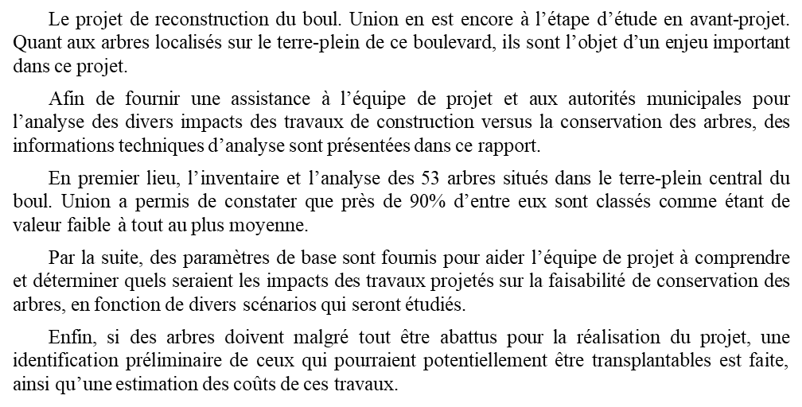
Conclusion
28

Slide 29
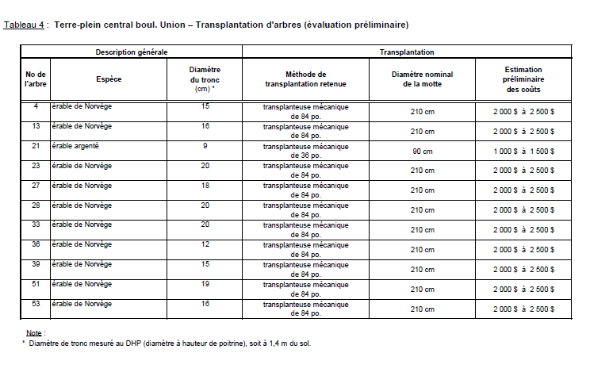
29

Slide 30
Tableau résumé
30

Slide 31
Période de questions
31

Slide 32
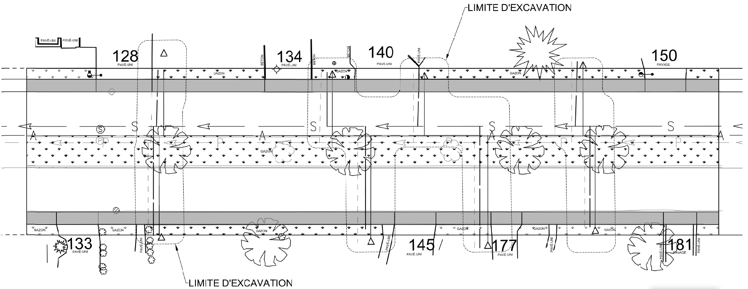
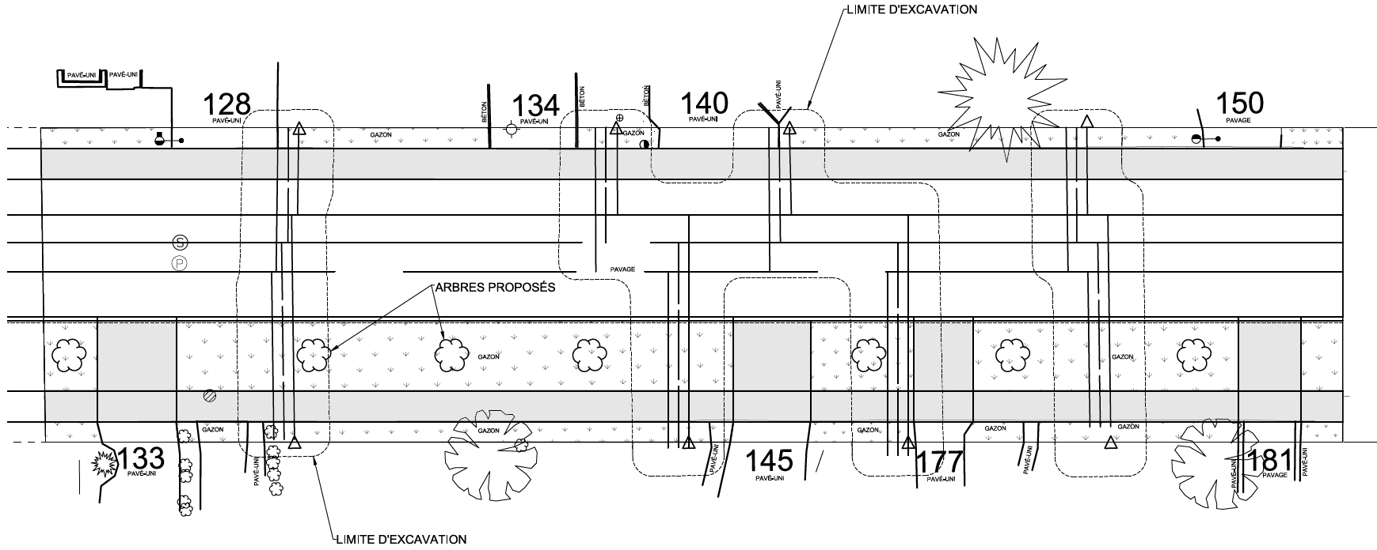
Vue en plan des branchements – Conditions existantes
Vue en plan des branchements – Option 2 VSL

